Slide 1

Työturvallisuus rakennusalalla
Työturvallisuuden opetusmateriaali
6. Työympäristötekijät

Slide 2
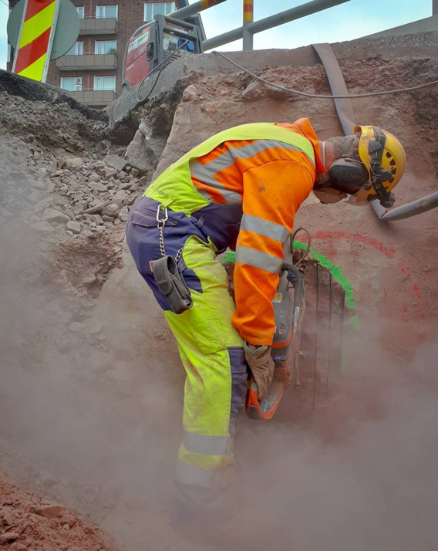
6. Työympäristötekijät
Sähkö
Melu
Tärinä
Säteilyt ja valaistus
Lämpöolot
Ilman puhtaus
Käsiteltävät aineet
Kuva: Mika Ripatti (https://www.instagram.com/p/BYvFbjclY0q/)
Notes:
Oppimistavoite:
Opiskelija tuntee perusteet fysikaalisista ja kemiallisista tekijöistä, jotka vaikuttavat työterveyteen ja -turvallisuuteen rakennustyössä.
Rakennuspölyt käsitellään omassa osiossa.

Slide 3
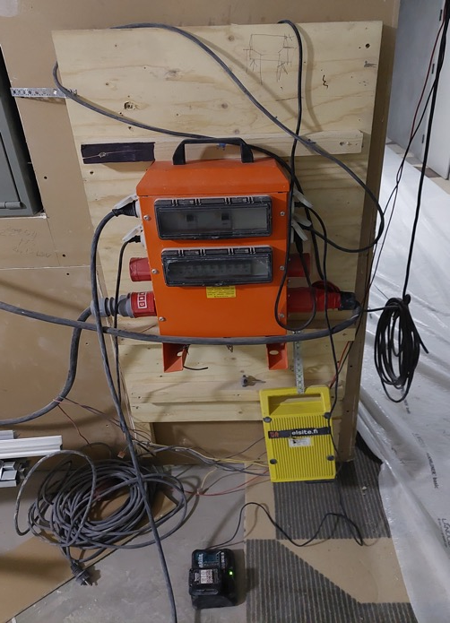
Sähkö
Kaikkien sähkölaitteiden, johtojen, liitosten ja sähkökeskusten sekä akkujen on oltava ehjiä ja soveltuvia käyttöolosuhteisiin
  Valinnassa huomioitu märät tai johtavat olosuhteet
  Sähkökeskuksissa vikavirtasuojat ja niiden edusta on vapaa
Sähköjohdot asetetaan siten, ettei niihin kompastu ja ne suojataan mekaanisilta vaaroilta
  ripustaminen, kaapelisuojat
Älä tee vähäisintäkään sähköalan työtä, jos et ole perehtynyt tehtävään ja sen sähköturvallisuutta koskeviin vaatimuksiin tai et ole saanut niihin opastusta.
Notes:
Vialliset sähkölaitteet ovat aina vaarallisia ja lisäksi niistä voi aiheuta palovaaraa- > poistettava välittömästi käytöstä/estettävä niiden käyttö
Kosteat tilat IP X1 ja roiskuva vesi IP X4 (https://stek.fi/perustietoa-sahkosta/sahkojarjestelmat/ip-luokitus/)
Johtavissa tiloissa pienoisjännitteiset laitteet, suojajännitemuuntaja tilan ulkopuolella
Vikavirtasuojat sähkökeskuksissa ja sähkölaitteissa
Sähkökeskukset, jakokeskukset, kaapelit ja johdot ym. on sijoitettava siten etteivät ne rikkoudu tai aiheuta kompastumisvaaraa – tyypillisesti ripustettava
Maallikot eivät saa tehdä sähkötöitä – ammattilainen aina kun > 50 voltin vaihtosähkö- (ac) tai > 120 voltin tasasähkölaitteisto (dc)
https://www.tyosuojelu.fi/tyoolot/fysikaaliset-tekijat/sahko/maallikon-sahkotyot

Slide 4
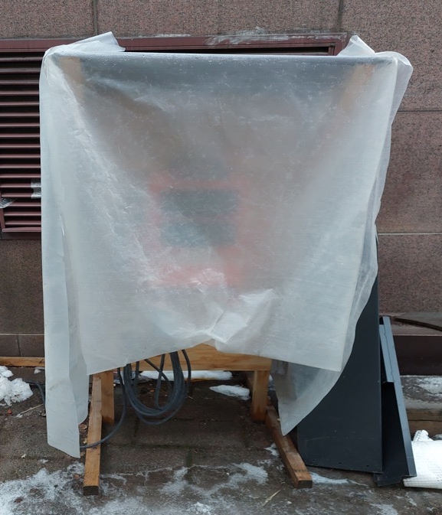
Sähkö
Työmaasähköt johdetaan työmaakeskukselta jakokeskuksiin ja edelleen työpisteisiin
  Sähköistyssuunnitelma
  Jatkojohtojen ketjuttaminen aiheuttaa vaaraa, esim. kuumeneminen
Sähkökeskukset suojattu vedeltä, säältä ja törmäyksiltä
Sähkökeskusten tulojohdot ripustettu tai suojattu (kaapelisuojat tms.)
Ilmajohdot ja maakaapelit tunnistettu ja osuminen niihin estetty
  suojarakenteet, merkinnät maastoon
Akut voivat vaurioituessaan aiheuttaa vaikeasti sammutettavan tulipalon
Notes:
Sähköistyssuunnitelman avulla suunnitellaan työmaan sähköistys: mm. sähköntarve, kohde ja ajankohta
Jatkojohtojen ketjuttaminen tai kelalla olevat sähköjohdot voivat kuumentua
Kaapelit ja johdot suojattava tarvittaessa esim. ajoteillä ja törmäykset estettävä jännitteellisiin keskuksiin, kaapeleihin, johtoihin ja niiden rakenteisiin mm. suojarakenteilla, törmäysesteillä, merkinnöillä maastoon, yms.
Vaurioituneet akut on viipymättä siirrettävä paloturvalliseen kierrätyspaikkaan, ei saa koittaa ladata.
Akkupalo: https://www.pelastusopisto.fi/litiumioniakkupalon-kasisammuttimia-testattusammutus-haastavaa-ja-sisaltaa-riskeja/
VNa Rakennustyön turvallisuudesta, 15 luku Sähkötyöt ja sähkötapaturman vaaran torjunta
75 § Rakennustyön aikaiset sähkötyöt ja sähkötapaturman vaaran torjunta
Sähkötöiden turvallisuudesta ja tekemisestä säädetään sähköturvallisuuslaissa (410/1996) ja sen nojalla annetuissa määräyksissä.
Sähkölaitteet, kuten kaapelit ja jakokeskukset on sijoitettava siten, etteivät ne rikkoonnu eivätkä aiheuta sähköiskun vaaraa tai kompastumisvaaraa kulkuteillä.
Ajoteillä olevat kaapelit on joko suojattava tarkoituksenmukaisella tavalla ajoneuvojen aiheuttamilta rasituksilta tai ripustettava riittävän korkealle.
Milloin työmaalla tai sen läheisyydessä on sellaisia eristämättömiä johtoja, joita ei voida työn ajaksi siirtää tai saattaa jännitteettömiksi, on välillinen ja välitön sähkötapaturman vaara estettävä suojarakenteilla tai muilla keinoin. On huolehdittava siitä, että suojaetäisyyksiä ei aliteta myöskään nostokoneiden ja vastaavien muiden laitteiden liikkuessa.
Työskenneltäessä suurjännitelinjojen tai vastaavien läheisyydessä on otettava olosuhteiden aiheuttamat vaarat huomioon ja ennalta ehkäistävä sähkötapaturman vaara.
76 § Sähkölaitteiden käyttöolosuhteet
Milloin käsitellään sähkölaitteita erittäin vaarallisissa käyttöolosuhteissa, käytettävien laitteiden, tarvittavien suojavälineiden tai sallittavan jännitteen osalta on ryhdyttävä erityisiin turvallisuustoimenpiteisiin niin kuin sähköturvallisuuslaissa (410/1996) ja sen nojalla annetuissa määräyksissä säädetään.

Slide 5
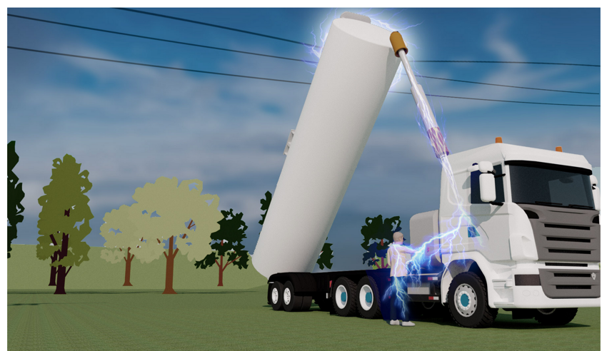
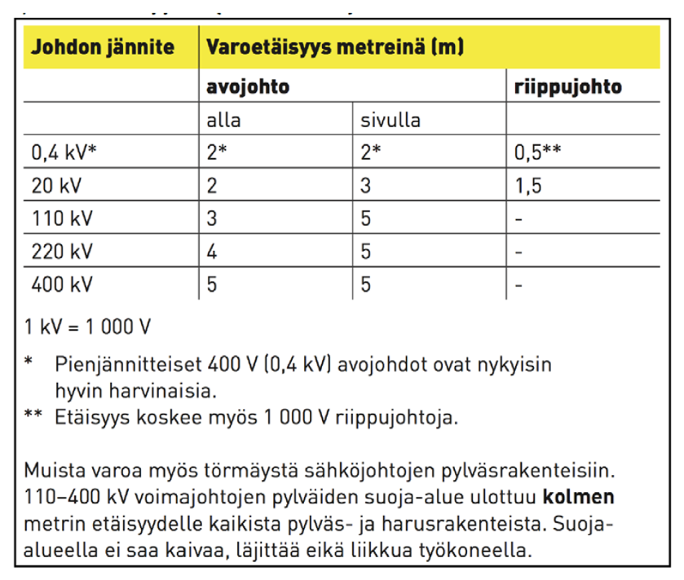
Sähkö
Kunnossapitotyöntekijä kuoli sähköiskuun
Kuorman purun yhteydessä säiliö osui 20 kV voimalinjaan ja johtui kippiohjainten kautta työntekijään. Lähde: https://työpaikkakuolemat.fi/raportti/kunnossapitotyontekija-kuoli-sahkoiskuun/ , TVK
Ilmajohtojen varoetäisyydet (lähde: Tukes)
Notes:
Ilmakaapelit
Maakaapelit tunnistettava ennen kaivuutöiden ym. aloittamista.
https://tukes.fi/documents/5470659/6410463/Hengenvaara-esite+-+Tied%C3%A4+ennen+kuin+toimit+s%C3%A4hk%C3%B6verkon+l%C3%A4heisyydess%C3%A4/9d359875-7ee7-4583-81c5-56d6265e4109/Hengenvaara-esite+-+Tied%C3%A4+ennen+kuin+toimit+s%C3%A4hk%C3%B6verkon+l%C3%A4heisyydess%C3%A4.pdf?version=1.2

Slide 6
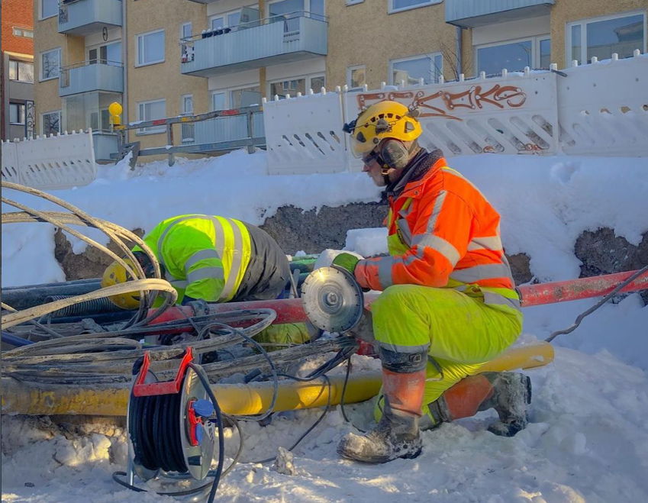
Melu
Vaarana kuulonalenema, korvien jatkuva soiminen tai kuuroutuminen
Useat työt rakennustyömaalla aiheuttavat kuulovaarallista melua, jolta on aina suojauduttava
  rälläköinti, piikkaus, sirkkelöinti
  myös kavereiden työn läheisyydessä pitää suojautua
Kun on vaikea keskustella huutamatta n. 1 metrin etäisyydellä, on melutaso n. 80–85 dB(A) ja sinulla olisi jo pitänyt olla kuulonsuojaimet päällä
Voimakas iskumelu aiheuttaa välittömän kuulovaurion
  Iskumelua aiheuttavat mm. Paalutuskoneet tai metalliesineen lyöminen lekalla
Molemmat henkilöt suojautuneet kuulonsuojaimin
Kuva Mika Ripatti ( https://www.instagram.com/p/CLB_nMchkJw/)
Yleisin ammattitauti rakennustyöntekijöillä ->
vaihtoehtoiset työmenetelmät ja vähemmän meluavien koneiden hankinta
Notes:
Melu vaikuttaa viihtyvyyteen, sillä on häiritsevä vaikutus (-> stressi) ja lisäksi kova melu on kuulovaarallista,
Kuulovaurion ensioireita mm. korvien soiminen ja/tai vaikeus kuulla puhetta hälyisässä ympäristössä
n. 25 % kaikista ammattitaudeista on kuulovaurioita
Melun aistinvarainen arviointi
Melua aiheuttavien työmenetelmien, koneiden, laitteiden käyttö työssä (tarkempi melutieto löytyy koneiden melutiedoista niiden käyttöohjeissa)
Jos vaikea keskustella huutamatta 1 m etäisyydellä melutaso on n. 80-85 dB(A), toimenpide-arvo annettu ns. jatkuva työpäivän aikaiselle melutasolle
Iskumelu (esim. tavaroiden heittäminen metalliseen astiaan aiheuttaa turhaa melua)
Haittaako melu keskustelua (kommunikaatiotarve työssä -> kuulonsuojaimet jotka mahdollistavat kommunikoinnin)
Rakennustyöpaikoilla tehtävien töiden melutasot (sekä jatkuva melu että iskumelu) edellyttävät työnantajalta meluntorjuntasuunnitelmaa, jota työnjohto voi hyödyntää meluasioissa työntekijöiden opastuksessa ja ohjauksessa. Työterveyshuollossa kuulotutkimus 3 vuoden välein
Hyvät peruslähteet melusta; Työsuojeluviranomainen: https://www.tyosuojelu.fi/tyoolot/fysikaaliset-tekijat/melu sekä Kuulo ei uusiudu (TTK): https://ttk.fi/files/4637/Kuulo_ei_uusiudu.pdf

Slide 7
Melu
Melua esiintyy rakennustyömaalla useasti työpäivän aikana ja sille altistutaan, vaikka henkilö ei itse tekisikään meluavaa työtä
  Koska melun taustataso on korkea, jokaisen on suojauduttava myös lyhytkestoisen melutyön aikana
Vammat ja oireet tulevat esiin vasta vuosien altistumisen jälkeen
Sekä melu että kuulonsuojaimet vaikeuttavat varoitusten ja hälytysäänten kuulemista
Koneiden käyttöohjeissa ilmoitetaan koneen aiheuttama melutaso
Esimerkkejä melutasoista – todellinen melutaso riippuu koneesta ja suoritetusta työstä
Kone | Melutaso dB(A) | Altistumisaika, kun 85 dB(A), 8h täyttyy
Hionta | 94 | 1 h
Pulttipyssy | 97 | 30 min
Hiekkapuhallus | 100 | 15 min
Rälläkkä | 103 | 7,5 min
Moottorisaha | 100 – 106 | 15 – 3,5 min
Melulaskin
3 dB lisäys melutasoon tarkoittaa, että melu on kaksi kertaa vaarallisempaa
Notes:
Meluasetus 85/2006
Jatkuvaa melua (8 h keskimääräinen taso) mitataan A-suodattimella ja iskumelua (hetkellinen melu) C-suodattimella.
Altistusmittaus suoritetaan henkilön korvan vieressä
Jatkuva melu: toiminta-arvot 80dB(A) = tarjottava kuulonsuojaimet käyttöön ja 85 dB(A) = käytettävä kuulonsuojaimia ja laadittava meluntorjuntaohjelma sekä raja-arvo 87dB(A) (ei saa ylittyä työpäivän aikana, mittaus kuulonsuojaimen sisäpuolelta)
Iskumelu 135 dB(C), 137 dB(C), 140 dB(C) = toimenpiteet vastaavat kuin jatkuvan melun kohdalla
Melulaskimella voi kokeilla eri melutasoja ja aikoja työpäivän aikana ja selvittää sen avulla logaritmisen desibeliasteikon merkitys. HUOM! 3 dB vaimennus tarkoittaa puolet vähemmän kuulovaarallista

Slide 8
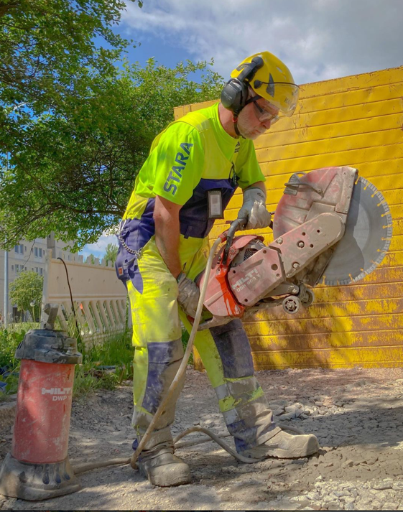
Tärinä
Käsitärinästä aiheutuva ensioire on mm. käsien kihelmöinti
Vaarana mm. voimien häviäminen käsistä, valkosormisuus (verenkiertohäiriö), nivelvauriot
Käsityökoneista tärinä siirtyy käsiin ja työmaa-ajoneuvoissa penkin kautta kehoon (-> alaselkävaivat)
Koneiden käyttöohjeissa ilmoitetaan koneen käyttäjälleen aiheuttama tärinätaso
Kuva Mika Ripatti (https://www.instagram.com/p/CP52P1ghEqE/)
Käsityökoneiden käyttö aiheuttaa rakennustyöntekijöille tärinävaurioita –ammattitauteja todetaan useita joka vuosi
Notes:
Kiinteissä aineissa ja rakenteissa etenevää värähtelyä, joka kehoon siirtyessään voi aiheuttaa terveydellisiä haittoja
Aiheutuu esim. piikkaus, rälläkkä, vibra (käsitärinä) ja ajoneuvojen liikkeen aiheuttaman tärinän siirtyminen kehoon
Tärinäaltistusta aiheuttavat työt löytyvät rakennustyöpaikalla kuuntelemalla eli seuraamalla melua ja tärinätaso selviää kokeilemalla itse sekä koneen käyttöohjeesta
Käsitärinästä aiheutuvia ammattitauteja todetaan vuosittain rakennustyöntekijöillä
Haitan suuruuteen vaikuttaa työtapa, työn kesto, koneen kunto, puristusotteen voima, kylmä, jne.
Seuraukset esim. valkosormisuus, puutuneisuus, lihas-, jänne- ja nivelvammat, käden puristusotteen alaneminen, kuulon alenema (yhteisvaikutus melun kanssa)

Slide 9
Tärinä
Jos käsissäsi tuntuu kihelmöintiä käsityökoneen käytön jälkeen, olet altistunut liiaksi tärinälle
Korjaavat toimenpiteet:
  koneet huollettu ja kunnossa
  kädet pidetään lämpiminä
  käytetään kohtuullista puristusotetta koneesta (kone sopiva käyttäjälle)
  tärinää vaimentavat käsineet
  (vaimennetut penkit ajoneuvoissa)
  tehtävänkierto
  vähemmän tärisevän koneen hankinta
Vaivat ja vammat tulevat esiin vasta vuosien altistumisen jälkeen
Esimerkkejä työkalujen tärinätasoista – todellinen taso riippuu koneesta ja suoritetusta työstä
Kone | Tärinän kokonais-kiihtyvyys m/s² | Toimenpiderajan ylittyminen h / työpäivä | Maksimi käyttöaika h / työpäivä
Iskupora | 10-110 | 0 min - 0,5h | 1min – 2h
Moottorisaha | 2 – 5 | 2 - 12 h | 8 h -
Rälläkkä | 1 - 3 | 5 h - yli 24 h | 22 h – yli 24 h
Mutterinväännin | 5 - 15 | 13 min – 2 h | 50 min – 8 h
Maansiirtokone (kehotärinä) | 1 – 5 | 5 min – 2 h | 25 min – 10 h
Tärinälaskin
Tärinän kiihtyvyysarvon kaksinkertaistuessa vaara nelinkertaistuu
Notes:
Käytännössä tehtävän kierto on ainoa ratkaisu tai vaihtaminen vähemmän tärinää aiheuttavan koneen käyttöön
Tilapäisetkin toiminta-arvon ylitykset työpäivän aikana lisäävät todennäköisyyttä tärinän terveysvaikutusten ilmenemiselle ja siksi vähäisiinkin oireisiin on reagoitava
tärinäasetus 48/2005
Toiminta- ja Käsitärinä Kehotärinä
raja-arvot 8 h, m/s² 8 h, m/s²
Toiminta-arvo 2,5 0,5
Raja-arvo 5 1,15
Rakennustyöpaikoilla tärinätasot monessa työtehtävässä edellyttävät työnantajalta tärinäntorjuntasuunnitelman laatimista, jossa on kuvattu tärinän terveysvaikutusten torjumiseen tähtäävät toimenpiteet mm. vähemmän tärinää aiheuttavien koneiden hankinta ja työmenetelmien muuttaminen
Perehdy rakennustyöpaikkasi tärinäntorjuntasuunnitelmaan ja hyödynnä sen tietoja työntekijöiden opastuksessa ja ohjauksessa
Hyvät peruslähteet tärinästä; Työsuojeluviranomainen: https://www.tyosuojelu.fi/tyoolot/fysikaaliset-tekijat/tarina sekä Käsiin kohdistuva tärinä (TTK): https://ttk.fi/files/4638/Kasiin_kohdistuva_tarina_Neuvoja_kasityokaluja_kayttaville_autokorjaamossa.pdf
Tärinälaskimella voi kokeilla eri tärinätasoja ja aikoja työpäivän aikana ja selvittää sen avulla kiihtyvyysyksikön merkitys
Altistumista arvioitaessa käytetään lähtötietoina koneen valmistajan ilmoittamia tärinäarvoja sekä todellista liipaisinaikaa (eli aikaa kun kone on käynnissä).

Slide 10
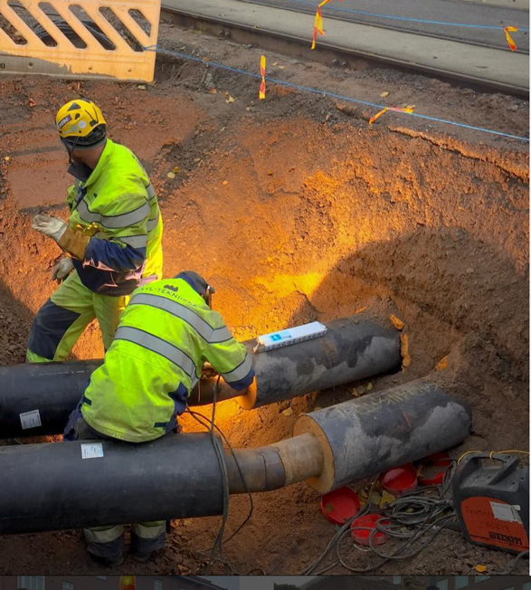
Säteilyt rakennustyössä
UV-säteily auringosta (melanooma, iho ja silmät)
  ihon peittäminen myös kesällä ja silmien suojaaminen
Kirkas valo hitsauksesta
  Silmät on aina suojattava
UV-säteily kaarihitsauksesta
  Kaarihitsauksessa uv-säteilyn raja-arvo ylittyy alle sekunnissa, iho ja silmät oltava aina suojattuina
Lasersäteily esim. mittalaitteista
  Silmätapaturman vaara
Sähkömagneettiset kentät kaarihitsauksesta ja esim. matkaviestinten lähetysantennien läheisyydessä
  Erityisesti henkilöt, joilla on aktiivisia implantteja ja raskaana olevat
Radon esim. maanalaisissa rakennuskohteissa
Kaarihitsauksen säteilyltä suojattava sekä iho että silmät, myös kaveri.
Kuva Mika Ripatti (https://www.instagram.com/p/BpEut0SBwpg/)
Notes:
Autinkolaseilla voidaan suojata silmät auringon UV valolta
Hitsausmaskin tummuus valitaan hitsausprosessin mukaan
Kaarihitsaus UV-valolta suojautuminen koskee myös lähellä olevia. Lisäksi myös säteilyn heijastuminen esim. niskaan huomioitava ja hitsausvaatetus, joka suojaa valokaarelta
Lasersäteilyä tuottavissa laitteissa on ilmoitettu vaaraluokka: https://www.stuk.fi/aiheet/laserit/laserluokat
Jos on aktiivinen implantti työterveyhuollon lääkäriä on konsultoitava mm. kaarihitsaustyöhön liittyen. Lähetysantenneissa kuuluu olla vaara-alue merkintä.
Radon: Säteilylaki, 145 § Erityinen ilmoitusvelvollisuus : Ennen toiminnan aloittamista toiminnasta vastaavan on ilmoitettava Säteilyturvakeskukselle: louhintatyö ja muu työskentely maanalaisessa käytävässä tai tunnelissa, jossa yhden työntekijän yhteenlaskettu työaika vuodessa on enemmän kuin 100 tuntia;
Myös infrapunasäteilyt (lämmpösäteily) huomioitava: Haitallista lämpösäteilyä on esim. suojaamaton laaja kuuma/kylmä pinta, suora auringonpaiste, kuumat/kylmät kappaleet

Slide 11
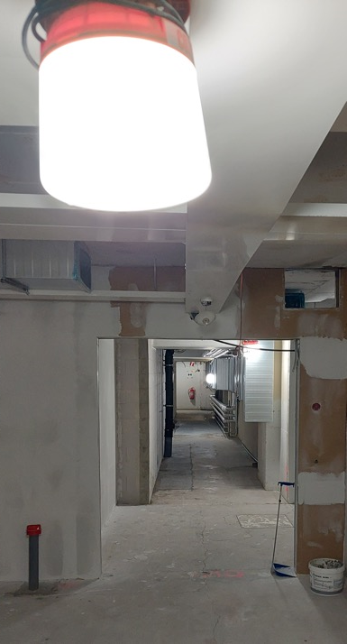
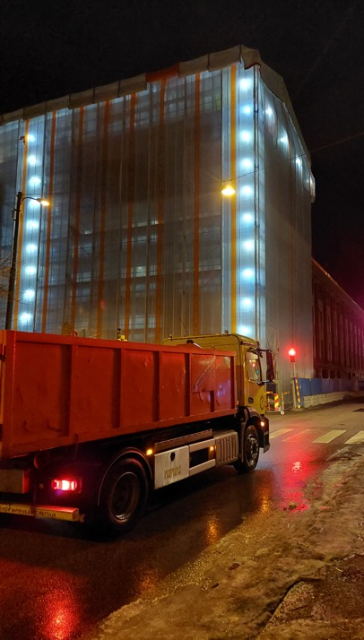
Valaistus
valaistuksen oltava tasaista, se ei saa häikäistä
valaistuksen tarve lisääntyy iän myötä sekä tehtäessä tarkkuutta vaativaa työtä
työn laadun sekä turvallisuuden kannalta valaistus on merkittävä tekijä
valaistus vaikuttaa ihmisen vireyteen
valaistuksen oltava hyvä kriittisissä paikoissa, kuten portaissa ja kulkureiteillä, sekä esim. ajoteillä ja -porteissa
työpistevalaistus riittävä työn tekemisen turvallisuuden kannalta
valaisimien asennustapa ja johdotukset eivät saa aiheuttaa vaaraa tai vaikeuttaa liikkumista
työmaavalaistus suunnitellaan etukäteen ja valaistussuunnitelma huomioi rakennustyömaan eri vaiheet, esim. valaisimien ja johtojen kiinnitystavan alakattotyövaiheessa
vara- ja poistumistievalaistus
Pimeät työt eivät kuulu rakennustyömaille
Notes:
Riittävä häikäisemätön valaistus työtehtävä huomioiden suunniteltava
Hyvä valaistus vaikuttaa merkittävästi liikkumisturvallisuuteen rakennustyömaalla
Häikäisyt huomioitava myös mm. ajoneuvoilla liikuttaessa sekä nostotöissä (myös aurinko), aurinkolasit
VNa Rakennustyön turvallisuudesta, 26 § Valaistus
Rakennustyömaalla sekä erityisesti kulkuteillä on oltava riittävä ja sopiva yleis- ja paikallisvalaistus. Suuria ja äkillisiä valaistuseroja sekä häikäisyä on vältettävä. Valaisimet tulee asentaa siten, että ne eivät aiheuta vaaraa työntekijöiden turvallisuudelle.
Kohteissa, joissa työntekijät ovat yleisvalaistuksen joutuessa epäkuntoon erityisen alttiina vaaralle, on huolehdittava riittävästä varavalaistuksesta.
Sellaisissa maa- ja vesirakennustöissä, kuten tunnelin louhinnassa, sekä muissa vastaavissa töissä, joissa ei voida kohtuudella vaatia järjestettäväksi muuta valaistusta, saa 1 momentin estämättä käyttää työkoneen omaa tai työntekijän mukanaan kuljettamaa valaistusvälinettä.
Perehdy rakennustyöpaikkasi valaistussuunnitelmaan ja hyödynnä sen tietoja työntekijöiden opastuksessa ja ohjauksessa

Slide 12
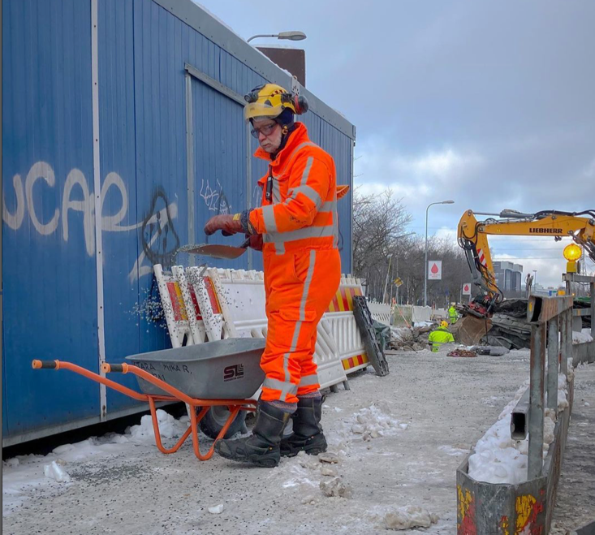
Lämpöolot
kylmätyön raja on + 10 °C
  suosi kerrospukeutumista
  kylmässä esim. nestehukka lisääntyy, päätöksentekokyky heikkenee, lihaksen voima heikkenee
  paleltumia työkaluista, metalliesineistä jne.
  paksu vaatetus tekee liikkumisesta ja työn tekemisestä kömpelöä
kuumatyön raja on + 28 °C
  juotava säännöllisesti vettä, esim. 3–4 krt/tunti, 1–2 dl/kerta (ei limuja)
  muistettava syödä normaalisti
  sopeutuminen kuumaan kestää yleensä viikon
Kuva Mika Ripatti (https://www.instagram.com/p/CLeVGDohjGS/)
Tapaturmien riski kasvaa sekä kylmä- että kuumatyössä
Notes:
Kylmä- tai kuumatyölle ei ole olemassa lainsäädännössä raja- tai ohjearvoja.
Työsuojeluviranomainen on julkaissut omat lämpötilasuosituksensa kuumassa työskentelyyn: https://www.tyosuojelu.fi/tyoolot/fysikaaliset-tekijat/lampoolot
Ajoneuvojen ja esim. torninosturien ohjaamoissa on huolehdittava, että lämpötila voidaan pitää sopivana työn aikana teknisin ratkaisuin.
Kuumassa työskentelyn opas: https://www.rakennusteollisuus.fi/globalassets/tyoturvallisuus/ohjeet/kuumassa-tyoskentely-ohje-2021.pdf
Vna 205/2009 23 § Torninosturin ohjaamon ergonomia sekä ilmanvaihto- ja lämmityslaite
Torninosturin ohjaamon, ohjauslaitteiden ja ohjauspaikan ergonomisten tekijöiden tulee olla sellaiset, että nosturin kuljettaja voi työskennellä ergonomisten vaatimusten mukaisesti.
Torninosturissa, jota käytetään kylmällä kaudella tulee ohjaamo varustaa ilmanvaihto- ja lämmityslaitteella, joiden avulla ohjaamon lämpötila voidaan pitää sopivana ottaen huomioon työn asettamat vaatimukset ja että kuljettajan näkyvyys työskentelyalueelle voidaan pitää hyvänä ohjaamon ikkunaruutujen kautta kylmissä olosuhteissa. Ohjaamon tulee olla niin tiivis, ettei haitallista vetoa synny. Ohjaamon tulee olla sitä koskevien vaatimusten mukainen siten kuin niistä erikseen säädetään.
Vna 403/2008 13 § Sääolot
Työnantajan on järjestettävä korkealla tehtävä työ ja sään vaikutukselle alttiin työvälineen käyttö siten, etteivät tuuliolosuhteet, työvälineiden jäätyminen, vesi- tai lumisade, salama tai muut sääolot vaaranna työntekijöiden turvallisuutta ja terveyttä.
Edellä 1 momentissa tarkoitettu työ on keskeytettävä, jos sääolosuhteet huonontuvat siten, että työntekijän turvallisuus vaarantuu.

Slide 13
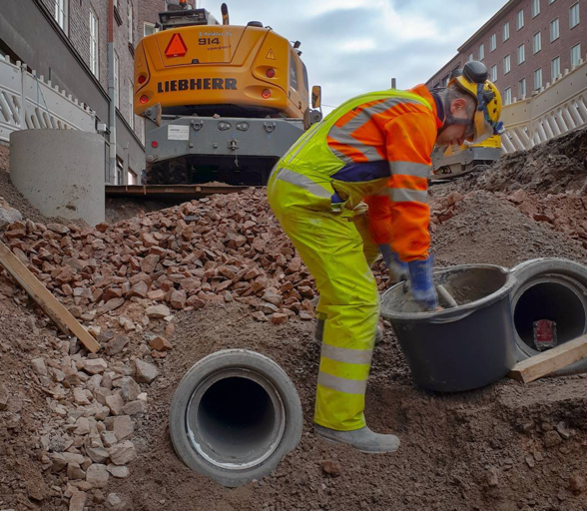
Kemialliset ja biologiset haitta- ja vaaratekijät
Välitön onnettomuusvaara, esim. palo ja räjähdys, akuutti myrkytys, hapen syrjäytyminen
Altistuminen voi tapahtua hengitysteiden, ihon tai suun kautta
Vaikutuksia myös limakalvoilla ja iholla, esim. syövyttävät aineet, liuotinaineet
Olomuodot: kaasu, aerosoli, neste, kiinteä aine, hiukkaset – esiintyvät usein em. seoksina
Vaarat: ammattitaudit, sairaudet, allergiat, herkistyminen, syöpä, vaikutukset lisääntymisterveyteen, ärsytys, epämukavuus
Märkä betonimassa on emäksistä ja syövyttää ihoa: käytettävä vettä läpäisemättömiä hanskoja ja/tai vaatetusta
Turvallinen kemikaalien ja muiden haitta-aineiden käsittelytapa on tunnettava ennen työhön ryhtymistä!
Kuva Mika Ripatti (https://www.instagram.com/p/Bh9bUVZn0Sn/)
Notes:
Työturvallisuuslaki 738/2002
38 § Kemialliset tekijät ja työssä käytettävät vaaralliset aineet
Työntekijän altistuminen turvallisuudelle tai terveydelle haittaa tai vaaraa aiheuttaville kemiallisille tekijöille on rajoitettava niin vähäiseksi, ettei näistä tekijöistä aiheudu haittaa tai vaaraa työntekijän turvallisuudelle tai terveydelle taikka lisääntymisterveydelle. Erityisesti on huolehdittava myrkytyksen, hapen puutteen tai muun vastaavan vakavan vaaran ehkäisemiseksi tarpeellisista suojelutoimenpiteistä.
Käsiteltäessä, säilytettäessä tai siirrettäessä räjähtäviä, tulenarkoja, syövyttäviä tai muita vastaavaa vaaraa aiheuttavia aineita on noudatettava erityistä varovaisuutta. Työntekijöille on annettava vaarallisista aineista työnteon kannalta tarpeelliset tiedot.
40 § Biologiset tekijät
Työntekijän altistuminen turvallisuudelle tai terveydelle haittaa tai vaaraa aiheuttaville biologisille tekijöille on rajoitettava niin vähäiseksi, ettei näistä tekijöistä aiheudu haittaa tai vaaraa työntekijän turvallisuudelle tai terveydelle taikka lisääntymisterveydelle.
Asetuksilla annetaan tarkempia säännöksiä
VNa Rakennustyön turvallisuudesta,
70 § Työhygieeniset haittatekijät
Työntekijä on suojattava kemiallisilta ja fysikaalisilta vaara- ja haittatekijöiltä ensi sijassa koneisiin, työvälineisiin, työmenetelmiin ja työympäristöön kohdistuvilla toimenpiteillä.
Ennen kuin kaivossa, tunnelissa, säiliössä tai siihen verrattavassa tilassa aloitetaan työskentely, on varmistettava, että ilman happipitoisuus on riittävä ja että ilma on puhdasta. Ilman happi- ja epäpuhtauspitoisuudet on mitattava. Mittauksia on tehtävä myös työn aikana Tarvittaessa on työtila tuuletettava.
Kemiallisten tekijöiden aiheuttamien vaarojen ehkäisemiseksi sekä pölyntorjunnassa on käytettävä riittävän tehokkaita paikallispoistolaitteita. Tarvittaessa työtilat on osastoitava ja käytettävä paine-eron toteuttavaa ilmastointijärjestelmää ja paine-eron aikaansaavia laitteita. Jos käytetään koneellisia paikallispoistolaitteita, ne on pidettävä toimintakunnossa. Laitteiden on toimittava niin, että työntekijöiden turvallisuudelle tai terveydelle ei aiheudu haittaa tai vaaraa. Jos työntekijöiden turvallisuuden ja terveyden kannalta on tarpeellista, paikallispoistolaitteet on varustettava valvontajärjestelmällä, joka ilmoittaa toimintahäiriöistä
Rakennustyöpaikalla on kemikaalien käyttöturvallisuustiedotteet ja kemikaaliluettelot pidettävä työntekijöiden nähtävillä.

Slide 14
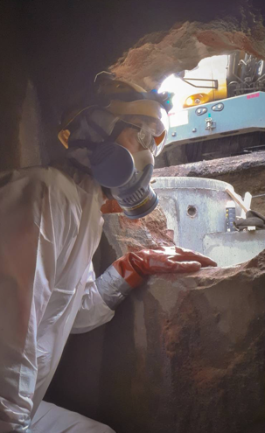
Ilman epäpuhtauksia ja haitallisia aineita rakentamisessa, eräitä esimerkkejä
Kaasut
Häkä, typenoksidit, rikkiyhdisteet, syaanivety, kaasuvuodot (esim. nestekaasu, hitsauskaasut)
Epäorgaaniset pölyt
Kvartsi, asbesti, muut kuitumineraalit
Orgaaniset pölyt
Puupöly, lehtipuupöly
Metallit ja niiden yhdisteet
Arseeni, elohopea, kromi, nikkeli, rauta, sinkki, lyijy
Orgaaniset yhdisteet
Liuottimet, kreosootti,
epoksit
Epäorgaaniset yhdisteet
Emäksinen betoni
Kosteusvaurioituneiden
rakenteiden päästöt
esim. formaldehydi ja mikrobiaerosolit
Tartuntataudit ym.
esim. viemärit, huumeruiskut
Viemärityö
Kuva Mika Ripatti (https://www.instagram.com/p/BZA7BSzlcOS/)
Ilman epäpuhtauksien ja kemikaalien virheellisen käsittelyn takia useita rakennustyöntekijöitä sairastuu vuosittain – moni ei voi jatkaa rakennusalalla
Notes:
Kaasut
Häkä epätäydellisestä palamisesta (hapen syrjäytyminen keuhkoissa, tukehtuminen ja hermostovauriot);
Typenoksidit esim. dieselpakokaasuissa (hengitysteitä ärsyttäviä);
Rikkiyhdisteet ja syaanivety mm. pilaantuneesta maaperästä (syaanivety ja useat rikkiyhdisteet ovat akuutisti myrkyllistä. Lisäksi monet rikkiyhdisteet haisevat pahalle sen lisäksi että niillä on hermostovaikutuksia);
Ilman syrjäyttävät kaasut (esim. paloprosesseista tai biologisesta toiminnasta ja kertyminen esim. huonosti tuulettuviin tiloihin/ilmaa raskaammat valuvat kuoppiin esim. hiilidioksidi ja nestekaasu, argon);
Palavien kaasujen vuodot (esim. asetyleeni, nestekaasu, …), onnettomuusvaara
Epäorgaaniset pölyt
Kvartsi kiviaineksesta: syöpä ja kivipölykeuhko
Asbesti: syöpä
Muut kuitumineraalit (eristemateriaalien pölyäminen); mm. kutiaminen ja ihon ja limakalvojen ärsyyntyminen
Orgaaniset pölyt
Puupöly (lehtipuupöly on syöpävaarallista, mutta kaikki puupöly on haitallista terveydelle mm. astma
Metallit ja niiden yhdisteet
Arseeni, elohopea, ym. pilaantuneissa maamassoissa; myrkyllisiä
Kromi, nikkeli, rauta, sinkki hitsaushuuruissa, lyijy maaleissa; syöpävaara ja hermostovaikutukset
Orgaaniset yhdisteet
Liuottimet (mm. maaleissa), muistisairaudet, hermostovaikutukset, syöpä jne.
kreosootti (vanhan ajan vesieriste, korjausrakentamisessa), ihon herkistyminen, syöpä
epoksit (mm. joissakin pinnoitteissa ja betonin korjausmassoissa), ihon herkistyminen
Epäorgaaniset yhdisteet
Märkä betoni on syövyttävää, pesu- ja puhdistusaineet voivat sisältää erilaisia happoja ja emäksiä, jotka ovat syövyttäviä
Kosteusvaurioituneiden rakenteiden päästöt
Materiaalien hajoamistuotteet, herkistäviä ja ärsyttäviä
Mikrobit ja mikrobiperäisten aineiden ja aerosolien vapautuminen ilmaan rakenteita purettaessa: herkistyminen
Mikrobit, homeet, virukset jne.
Pölyt käsitellään tarkemmin toisessa luentomateriaalissa

Slide 15
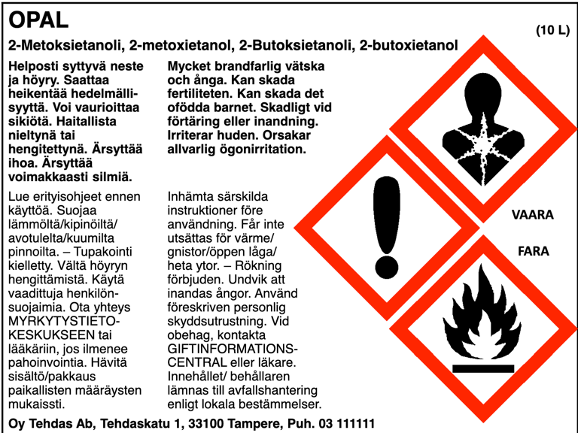
Kemikaalien käytön turvallisuus rakentamisessa
Kemikaalien käyttöturvallisuustiedotteet ja kemikaaliluettelot on pidettävä työntekijöiden nähtävillä rakennustyöpaikalla
Kaikissa kemikaalipakkauksissa on oltava vaaditut varoitusmerkit ja -tekstit
Aina kun tuote on merkitty kemikaalivaroitusmerkein, on käyttäjä opastettava tuotteen turvalliseen käyttöön
  Opastuksessa on hyödynnettävä käyttöturvallisuustiedotteen tietoja
Jos et tunne aineen vaaroja, älä käytä sitä itse äläkä
anna muiden ei-opastettujen käyttää sitä
Notes:
Prosesseista syntyvillä aineilla (palokaasut, pölyt, jne. ) ei ole käyttöturvallisuustiedotteita, joista voisi tarkastaa turvallisuutta koskevia tietoja. Tällöin lähteenä on käytettävä muuta kirjallisuutta esim. Työterveyslaitoksen RATS –kortit: https://www.ttl.fi/teemat/tyoterveys/rakennusalan-ammattikohtaiset-tyopaikkaselvitykset-rats
Pelkkä käyttöturvallisuustiedotteiden nähtävillä pito ei ole riittävä opastuskeino ja opastuksen riittävyys on varmennettava työnjohdon toimesta.
Siirrettäessä kemikaalia astiasta toiseen on kemikaalipakkauksen alkuperäiset varoitusmerkit ja -tekstit seurattava mukana. Kemikaalia ei ikinä saa siirtää elintarvikeastiaan

Slide 16
Kemikaalien käytön turvallisuus rakentamisessa
Käyttöturvallisuustiedotteen tärkeimmät huomioitavat kohdat käyttäjän kannalta
  KOHTA 2: Vaaran yksilöinti
  KOHTA 8: Altistumisen ehkäiseminen ja henkilönsuojaimet
  Muutkin kohdat tärkeitä, kuten varastointi, jätteiden käsittely, ensiapu ja onnettomuus
Kemikaalitoimittajan tehtävä on tarjota jatkokäyttäjille käyttöturvallisuustiedote
  Suomessa suomeksi ja ruotsiksi
    Huomioitava myös käyttäjien tarvitsemat muut kielet kielet sekä opastus
Notes:
Opastuksena ei riitä, että työntekijälle sanotaan ”lue käyttöturvallisuustiedote!”
Käyttöturvallisuustiedote-esimerkki sivulla: https://tikkurila.fi/sites/default/files/fontefloor-ep-primer-sds-fi-1603311930.pdf
Käyttöturvallisuustiedotteessa (KTT) on 16 kohtaa ja lisäksi monesti käyttösovellusten ohjeita (Altistumisskenaariot): https://tukes.fi/documents/5470659/6406815/Toimintamalli+kemikaalien+jatkok%C3%A4ytt%C3%A4jille%2C+altistumisskenaariot ja https://echa.europa.eu/documents/10162/2138220/sds_es_guide_fi.pdf
KTT:n kohdat ovat:
1: AINEEN TAI SEOKSEN JA YHTIÖN TAI YRITYKSEN TUNNISTETIEDOT
2: VAARAN YKSILÖINTI
3: KOOSTUMUS JA TIEDOT AINEOSISTA
4: ENSIAPUTOIMENPITEET
5: PALONTORJUNTATOIMENPITEET
6: TOIMENPITEET ONNETTOMUUSPÄÄSTÖISSÄ
7: KÄSITTELY JA VARASTOINTI 29
8: ALTISTUMISEN EHKÄISEMINEN JA HENKILÖNSUOJAIMET
9: FYSIKAALISET JA KEMIALLISET OMINAISUUDET
10: STABIILISUUS JA REAKTIIVISUUS
11: TOKSIKOLOGISET TIEDOT
12: TIEDOT VAARALLISUUDESTA YMPÄRISTÖLLE
13: JÄTTEIDEN KÄSITTELYYN LIITTYVÄT NÄKÖKOHDAT
14: KULJETUSTIEDOT
15: LAINSÄÄDÄNTÖÄ KOSKEVAT TIEDOT
16: MUUT TIEDOT

Slide 17
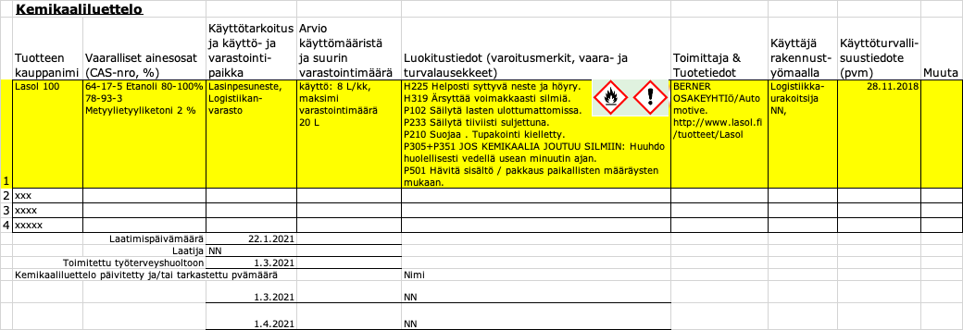
Kemikaalien käytön turvallisuus rakentamisessa
Kemikaaliluettelo
rakennustyömaalla:
Kauppanimen mukainen
luettelo kemikaaleista
Kemikaalien luokitustiedot
Käyttöturvallisuustiedotteen pvm
Kemikaalin käyttäjä ja käyttötarkoitus rakennustyömaalla
Käyttö- ja varastointipaikka sekä määrät
Lisäksi luetteloon merkitään prosesseissa syntyvät aineet
    Luetteloa päivitetään muun muassa silloin, kun rakennustyömaalle saapuu uusia kemikaaleja tai kun urakoitsija poistuu kemikaaleineen
Notes:
Kemikaaliluettelon tarkoituksena työmaalla on varmistaa, että tiedetään mitä kemikaaleja työmaalla käytetään, jotta voidaan tarvittaessa päivittä työmaan riskinarviointi. Mm.
Kemikaalien varastoinnista ei aiheudu haittaa; esim. Tiedetään missä kaasupullot. palo ja räjähdysvaarallisten sijainti yms. tiedossa esim. tulipalotilanteessa, yhteensopimattomia (esim. hapettavat ja palavat) aineita ei säilytetä samassa varastossa jne.
Onnettomuustilanteessa, löydetään käyttöturvallisuustiedotteen tiedoista nopeasti ensiavun vaatimukset ja käyttöturvallisuustiedote voidaan toimittaa henkilön mukan lääkäriin
Prosesseissa syntyvät aineet esim. kvartsipöly hiottaessa betonia, pakokaasut, hitsaushuurut, …
Lisätietoa: https://www.tyosuojelu.fi/tyoolot/kemialliset-tekijat/tunnistaminen

Slide 18
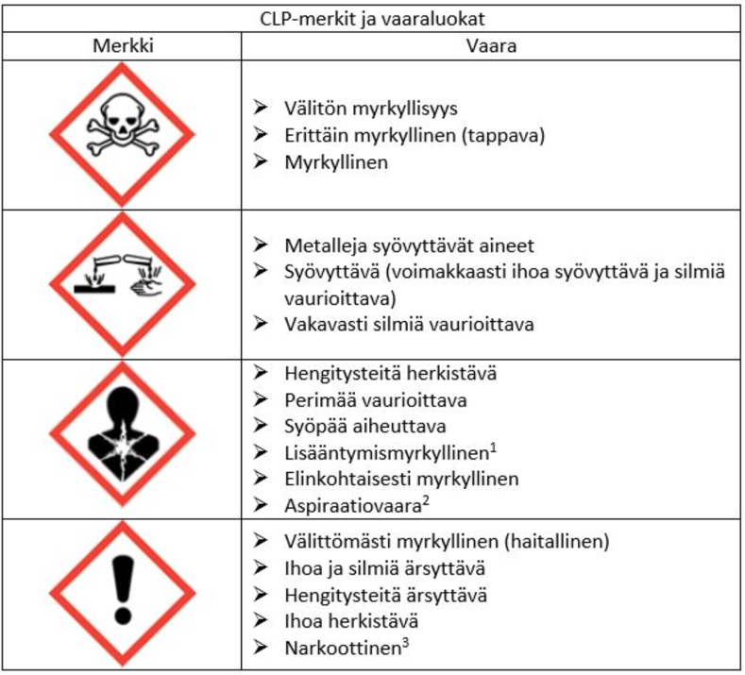
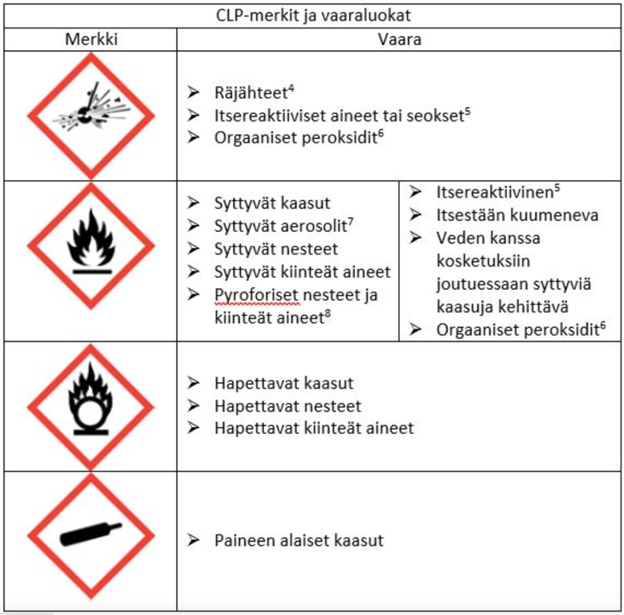
Kemikaalien käytön turvallisuus rakentamisessa
Lähde: https://www.tyosuojelu.fi/tyoolot/kemialliset-tekijat/tunnistaminen
Notes:
JOS KEMIKAALISSA ON VAROITUSMERKINTÄ SE TARKOITTAA AINA JOTAIN ELI SE ON HUOMIOITAVA JA SELVITETTÄVÄ PAKKAUSMERKINNÖISTÄ JA KÄYTTÖTURVALLSIUUSTIEDOTTEESTA MITÄ TARKOITTAA KÄYTTÄJÄLLE SUUNNITELLUISSA KÄYTTÖOLOSUHTEISSA
vaikutukset miesten ja naisten sukupuolitoimintoihin ja hedelmällisyyteen sekä jälkeläisten kehityshäiriöt
tappava nieltynä ja joutuessaan hengitysteihin
aiheuttaa uneliaisuutta tai huimausta
räjähtävät aineet ja seokset, räjähtävät esineet sekä aineet, seokset ja esineet, jotka on valmistettu räjäytys- ja pyroteknisiin tarkoituksiin
termisesti epävakaat nestemäiset tai kiinteät aineet tai seokset, joissa voi alkaa voimakas lämpöä luovuttava hajoaminen jopa hapen (ilman) puuttuessa
nestemäiset tai kiinteät eloperäiset aineet, jotka sisältävät bivalentin –O-O‒ rakenteen ja joita voidaan pitää vetyperoksidin johdannaisina, joissa vähintään toinen vetyatomi on korvattu orgaanisella radikaalilla
kertakäyttöön tarkoitettu metalli-, lasi- tai muoviastia (aerosolipullo), joka sisältää puristettua, nesteytettyä tai paineen alaisena liuotettua kaasua sekä lisäksi voi sisältää nestettä, tahnaa tai jauhetta; aerosolipullot on varustettu tyhjennyslaitteella, joka mahdollistaa sisällön suihkuttamisen kaasususpensiossa olevina kiinteinä tai nestemäisinä hiukkasina, vaahtona, tahnamaisena tai jauheena taikka nestemäisessä tai kaasumaisessa muodossa
nestemäinen tai kiinteä aine tai seos, joka jo pieninä määrinä syttyy viiden minuutin kuluessa jouduttuaan kosketuksiin ilman kanssa
Kemikaaliviraston merkintävinkit infografiikkana suomeksi: https://chemicalsinourlife.echa.europa.eu/fi/pictograms-infographic

Slide 19
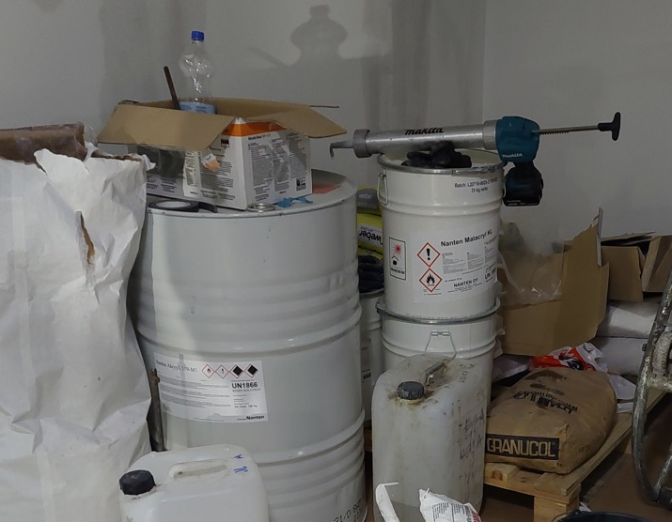
Kemikaalit työmaalla
Siirrettäessä kemikaaleja toiseen astiaan, vaaramerkit ja -tekstit on myös siirrettävä uusiin astioihin
  Myös silloin, kun sekoitetaan aineita keskenään
  Elintarvikeastioita ei saa käyttää
Varastoissa ja käytössä huomioitava myös kemikaalin onnettomuusvaaraominaisuudet, esim. palovaara ja reaktiivisuus
  Varastoinnista sovittu pääurakoitsijan kanssa ja työkohteessa vain kerralla tarvittava määrä
  Varastointi- ja ensiapuohjeet löytyvät käyttöturvallisuustiedotteesta
  Tulipalon sattuessa pelastusviranomiset tarvitsevat tiedon aineista, määristä, sijainnista, jotta sammuttaminen voidaan tehdä turvallisesti
Kemikaalivarastot on pidettävä hyvässä järjestyksessä ja jokaisessa astiassa on oltava merkintä sisällöstä sekä aineen edellyttämät varoitusmerkinnät!

Slide 20
Tehtävä: epoksi
Epoksia käytetään mm. rakennuspinnoitustyössä
Kovettumaton tuote aiheuttaa allergisen kosketusihottuman
Mitä henkilönsuojaimia tarvitaan käyttöturvallisuustiedotteen mukaan työssä?
Esimerkki kaksikomponenttisen vesiohenteisen epoksimaalin käyttöturvallisuustiedotteesta: https://tikkurila.fi/sites/default/files/fontefloor-ep-primer-sds-fi-1603311930.pdf
Kertokaa lyhyesti, tarvitaanko suojausta ja minkälaista:
  Silmät ja kasvot
  Kädet ja iho
  Hengitys
Notes:
Oikeat vastaukset esimerkin käyttöturvallisuustiedotteen mukaisessa työssä yleisemmällä tasolla löytyy myös täältä: https://www.ttl.fi/file-download/download/public/1108 (Työterveyslaitos Muovikemikaalit lattia- ja pinnoitetyössä, Tiedote työpaikalle ja työterveyshuoltoon)
Tiiviisti istuvat suojalasit, jos roiskuu niin kasvonsuojaimet
Iho suojattu roiskeilta: Peittävät työvaatteet
Hyviä suojakäsineitä ovat mm. pitkävartinen ja riittävän paksu nitriilikuminen kemikaalinsuoja-käsine tai monikerroslaminaattikäsine (esim. Barrier tai 4h), jonka päälle voi pukea toisen, napakamman käsineen
Hengityksen suojaimen on yleensä oltava A2 suodattimella varustettu, ja pitkissä työvaiheissa suojaimen tulee olla puhaltimella varustettu. Pölyä aiheuttavassa työssä lisäksi P2 suodatin.

Slide 21
Bonustehtävä
Työterveyslaitoksen RATS-kortit: https://www.ttl.fi/teemat/tyoterveys/rakennusalan-ammattikohtaiset-tyopaikkaselvitykset-rats
Avatkaa ammatin kemialliset vaaratekijät -kohta
  Luetelkaa vaarat
  Luetelkaa torjuntatoimenpiteet
Esittäkää yhteenveto havainnoista
Katto- ja ulkopintaeristäjä
Kirvesmies
Lattianpäällystäjä
LVI-asentaja
Maalari
Muurari
Rakennusmies
Raudoittaja
Sähköasentaja
Notes:
Esim. ryhmätyönä

